Slide 1

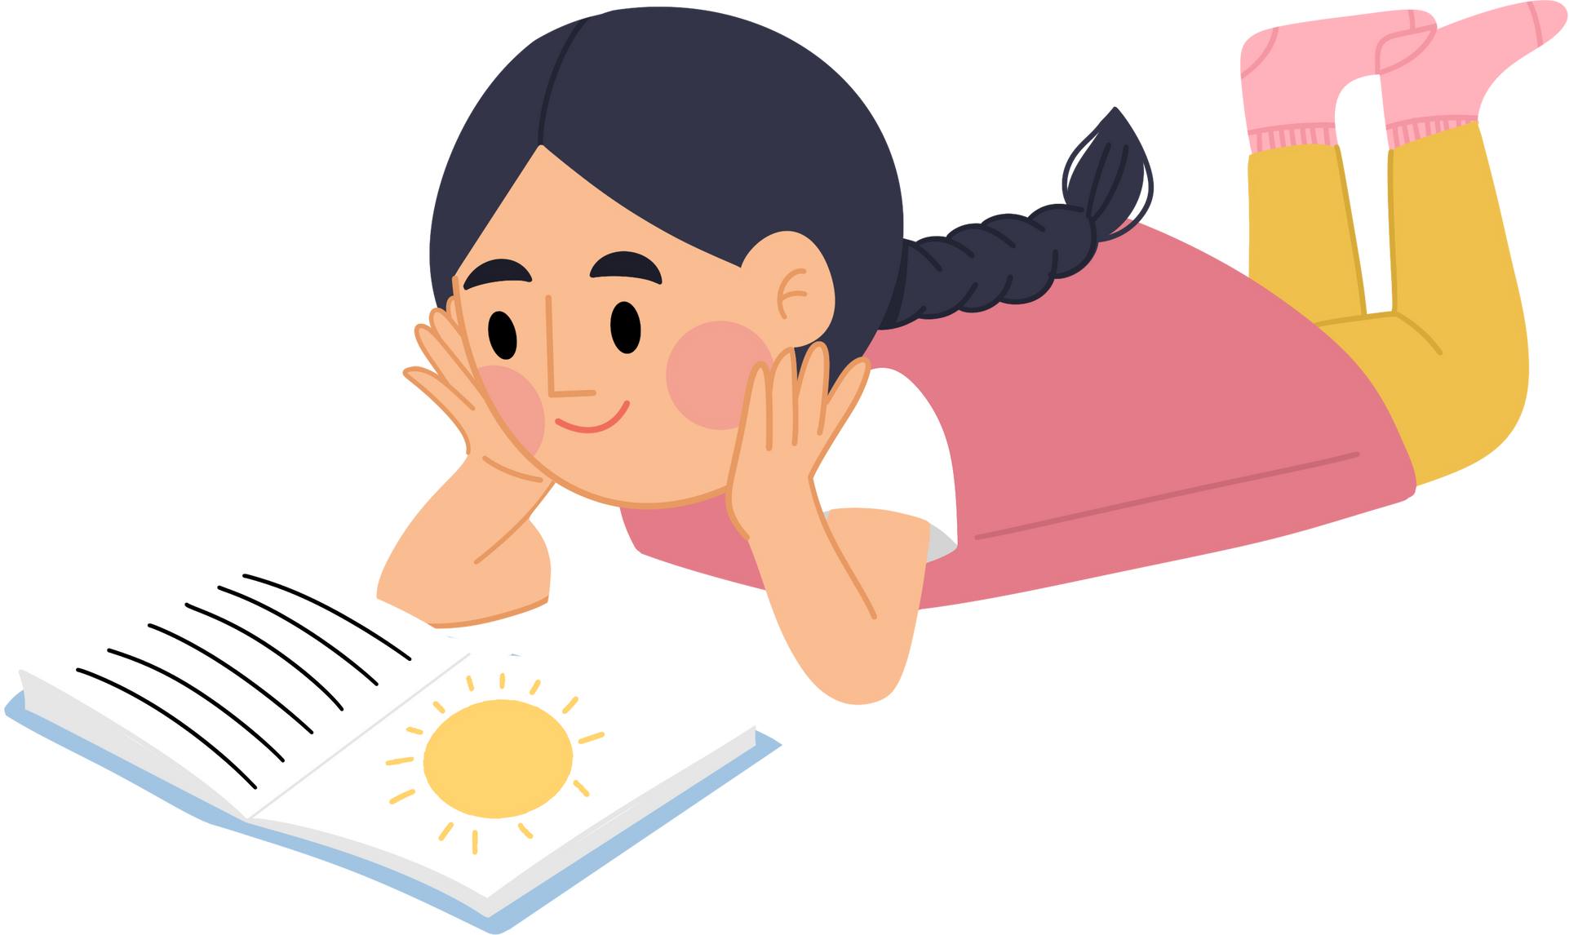
CHÀO MỪNG CÁC EM ĐẾN VỚI BUỔI HỌC NGÀY HÔM NAY!

Slide 2


KHỞI ĐỘNG
Bài tập: Cho G là trọng tâm của với đường trung tuyến DH, Lập các tỉ số sau:

Slide 3
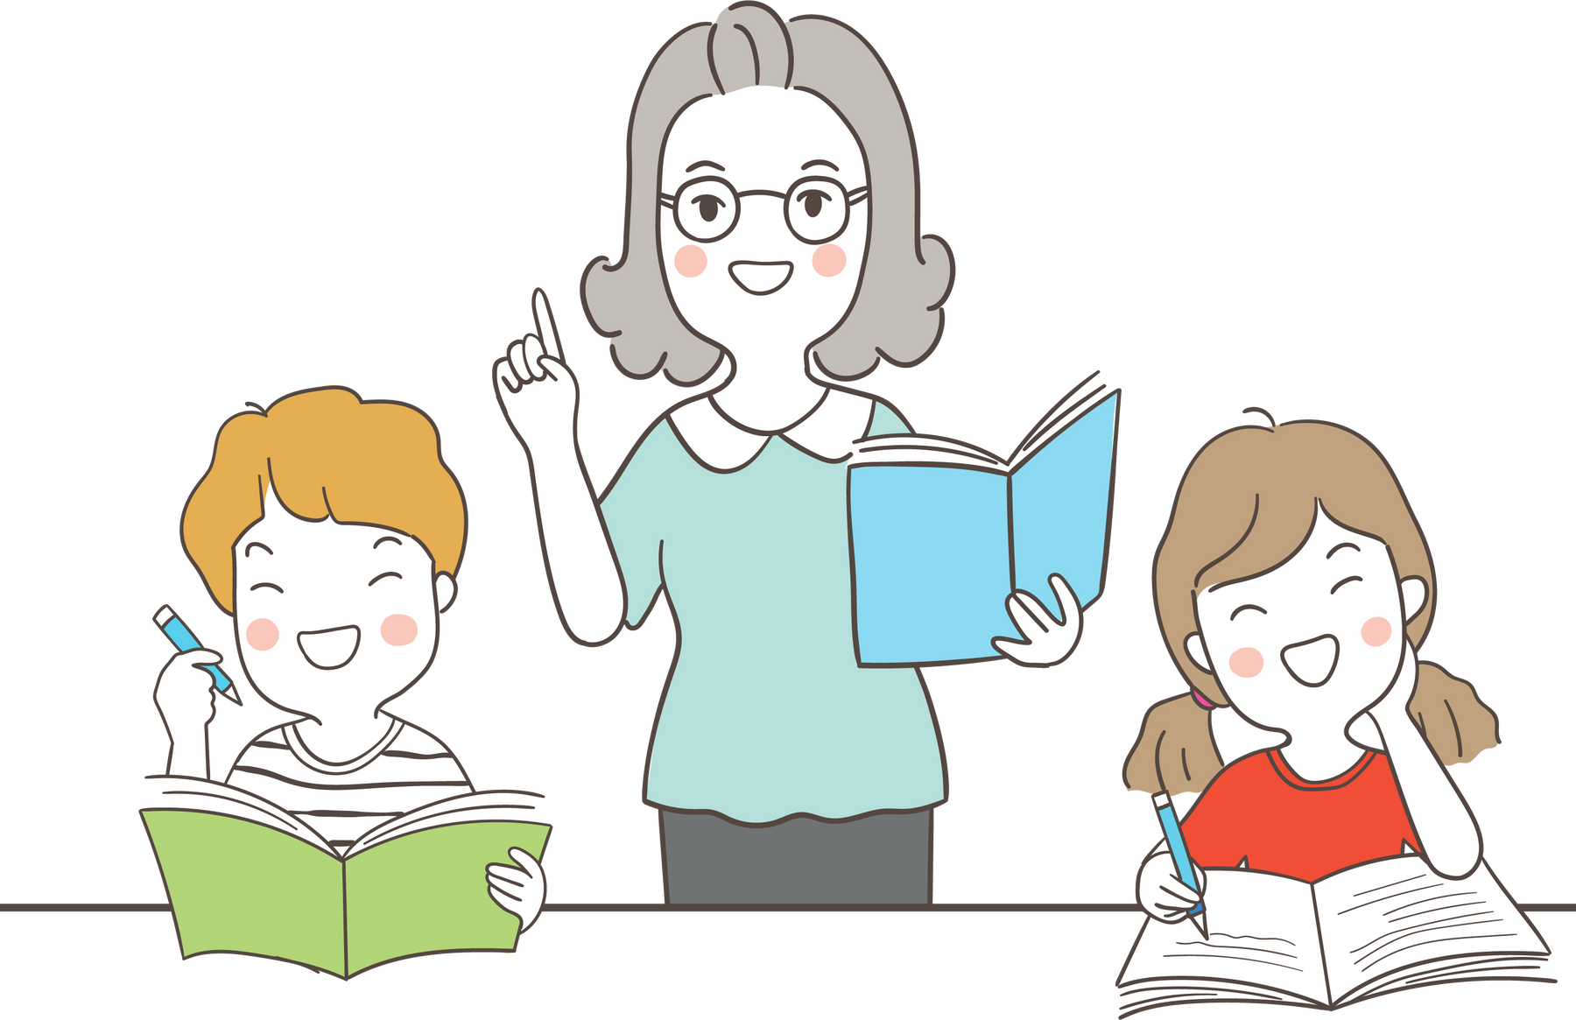
TIẾT 124 - BÀI 10: TÍNH CHẤT BA ĐƯỜNG TRUNG TUYẾN CỦA TAM GIÁC (TT)

Slide 4
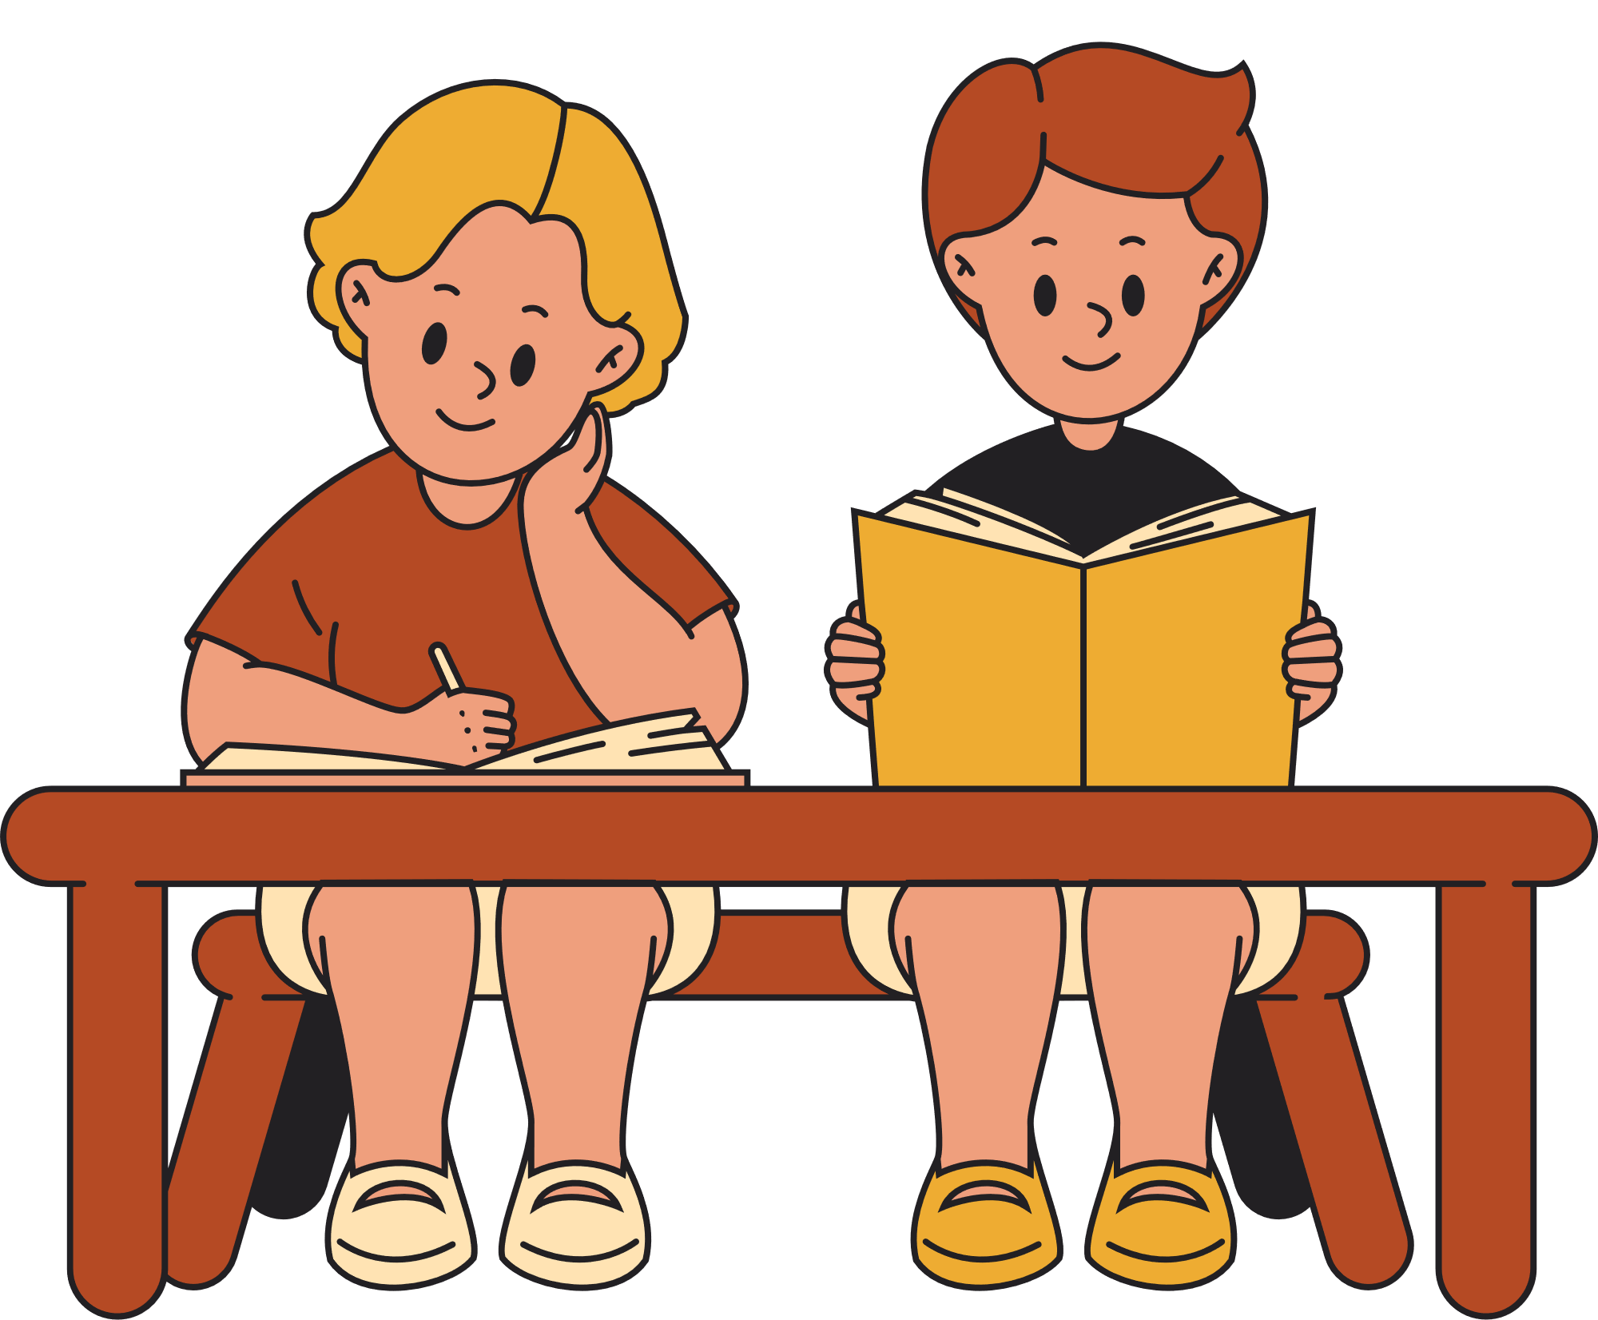
NỘI DUNG BÀI HỌC
1
Hệ thống kiến thức về đường trung tuyến của tam giác
Luyện tập
2

Slide 5
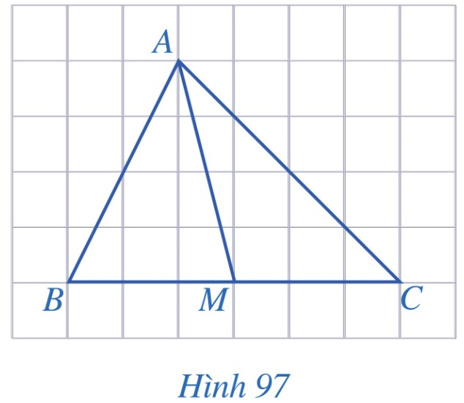
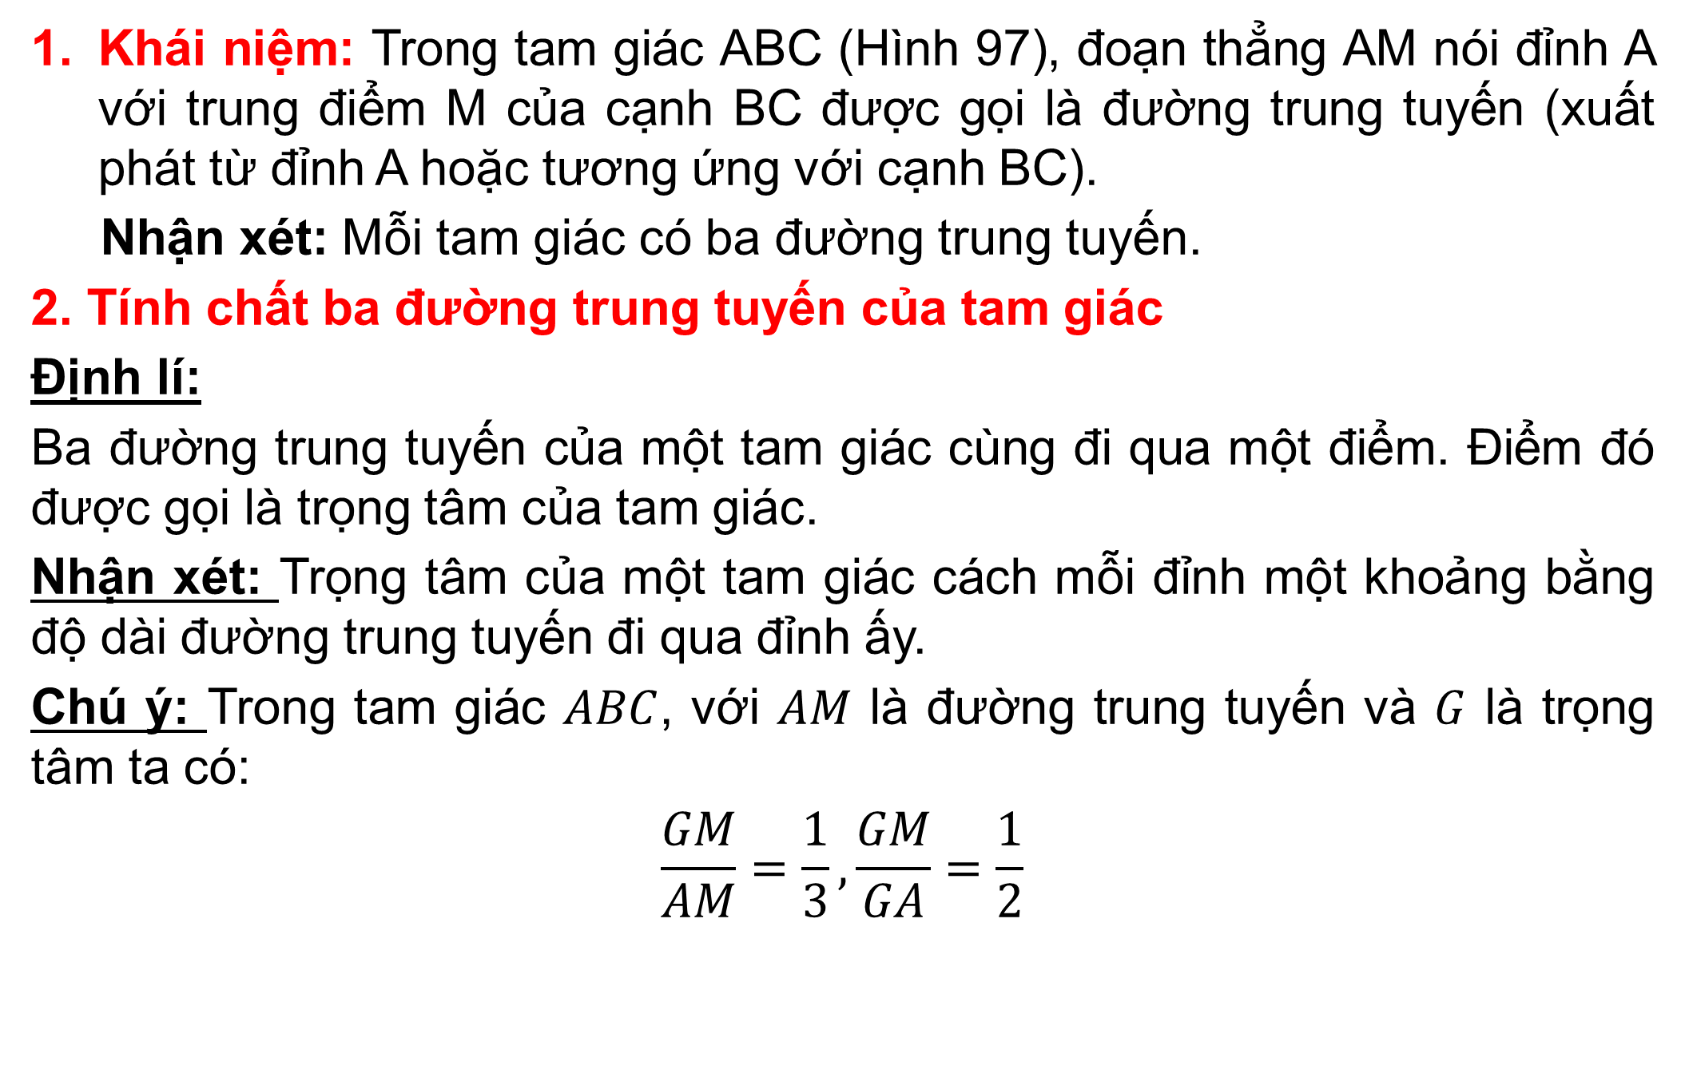
I. Kiến thức cần nhớ
Khái niệm: Trong tam giác ABC (Hình 97), đoạn thẳng AM nói đỉnh A với trung điểm M của cạnh BC được gọi là đường trung tuyến (xuất phát từ đỉnh A hoặc tương ứng với cạnh BC).
Nhận xét: Mỗi tam giác có ba đường trung tuyến.
2. Tính chất ba đường trung tuyến của tam giác
Định lí:
Ba đường trung tuyến của một tam giác cùng đi qua một điểm. Điểm đó được gọi là trọng tâm của tam giác.
Nhận xét: Trọng tâm của một tam giác cách mỗi đỉnh một khoảng bằng độ dài đường trung tuyến đi qua đỉnh ấy.
Chú ý: Trong tam giác $ABC$, với $AM$ là đường trung tuyến và $G$ là trọng tâm ta có:
$$\frac{GM}{AM}=\frac{1}{3},\frac{GM}{GA}=\frac{1}{2}$$
Trong tam giác ABC (Hình 97), đoạn thẳng AM nói đỉnh A với trung điểm M của cạnh BC được gọi là đường trung tuyến (xuất phát từ đỉnh A hoặc tương ứng với cạnh BC).

Slide 6
II. LUYỆN TẬP
Trong tam giác ABC (Hình 97), đoạn thẳng AM nói đỉnh A với trung điểm M của cạnh BC được gọi là đường trung tuyến (xuất phát từ đỉnh A hoặc tương ứng với cạnh BC).

Slide 7
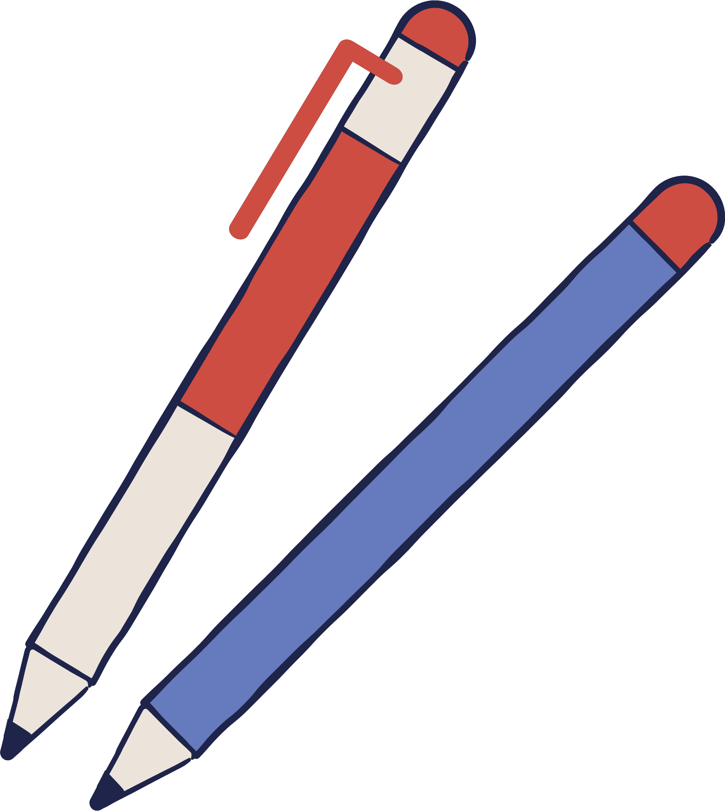
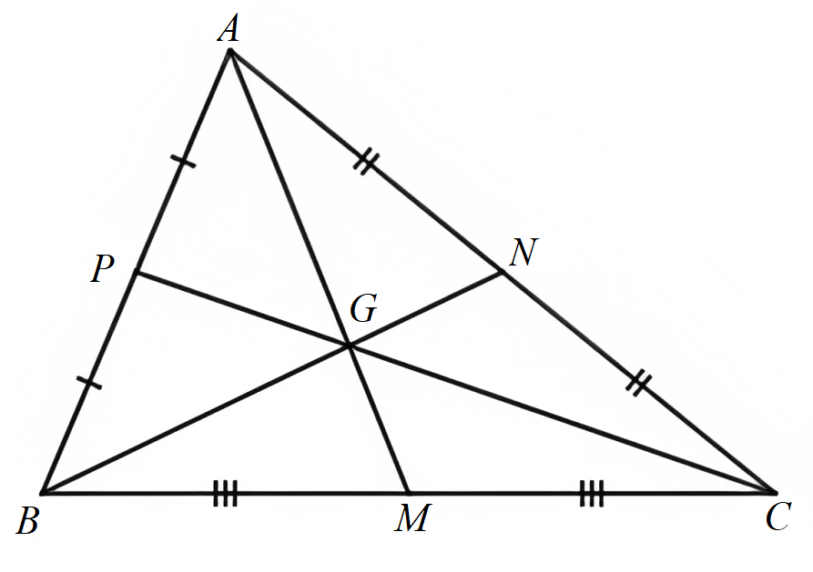
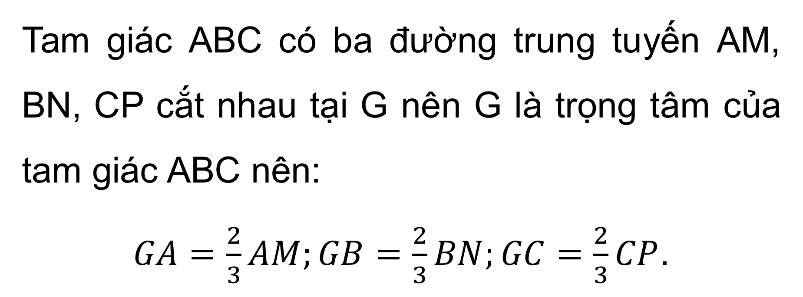
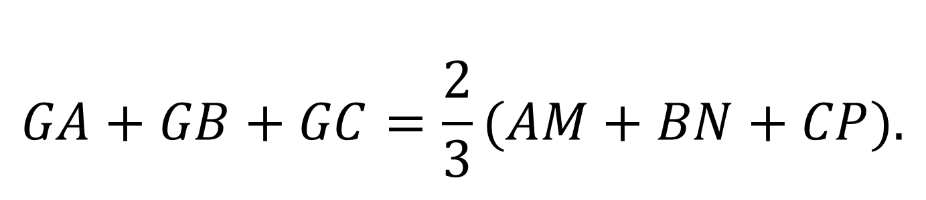
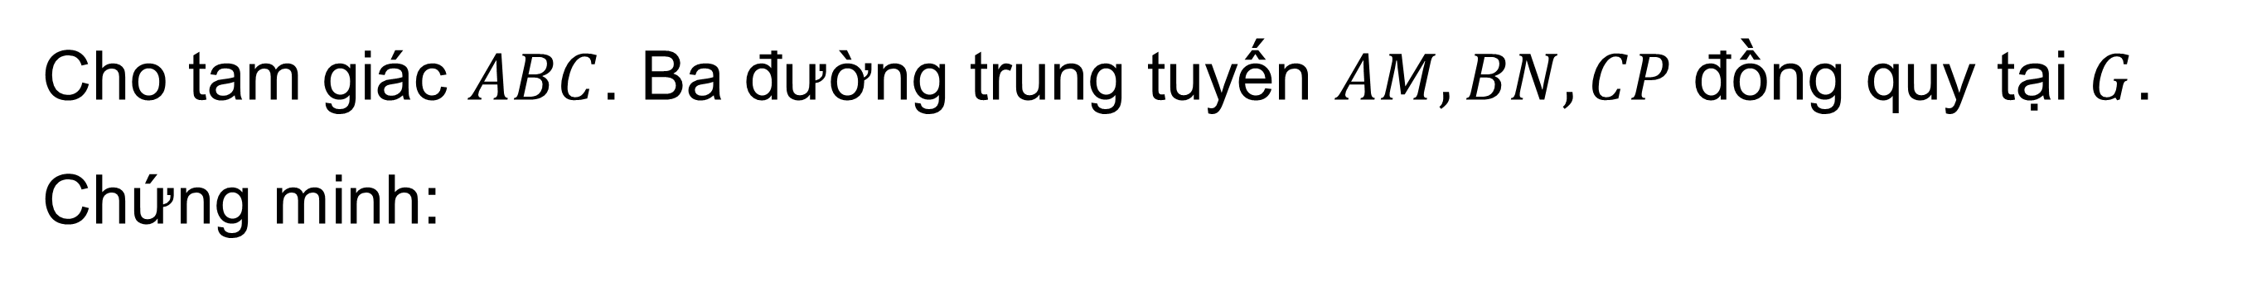
LUYỆN TẬP
Bài 1. (SGK – tr.107)
Cho tam giác $ABC$. Ba đường trung tuyến $AM,BN,CP$ đồng quy tại $G$. Chứng minh:
$$GA+GB+GC=\frac{2}{3}(AM+BN+CP).$$
Giải
Tam giác ABC có ba đường trung tuyến AM, BN, CP cắt nhau tại G nên G là trọng tâm của tam giác ABC nên:
$GA=\frac{2}{3}AM;GB=\frac{2}{3}BN;GC=\frac{2}{3}CP$.
Do đó $GA+GB+GC=\frac{2}{3}AM+\frac{2}{3}BN+\frac{2}{3}CP=\frac{2}{3}(AM+BN+CP)$

Slide 8
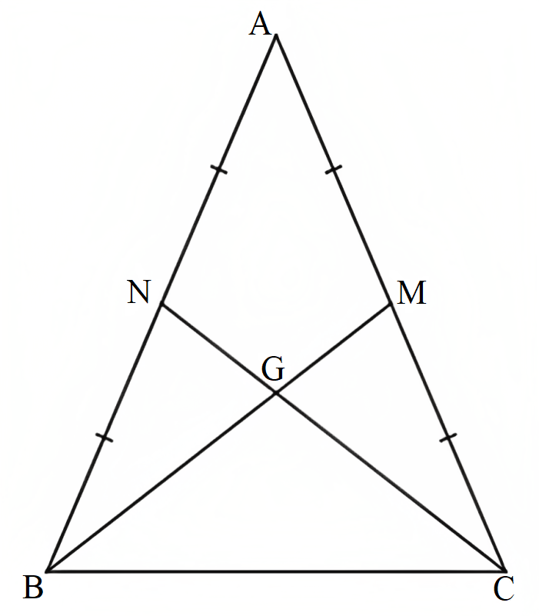
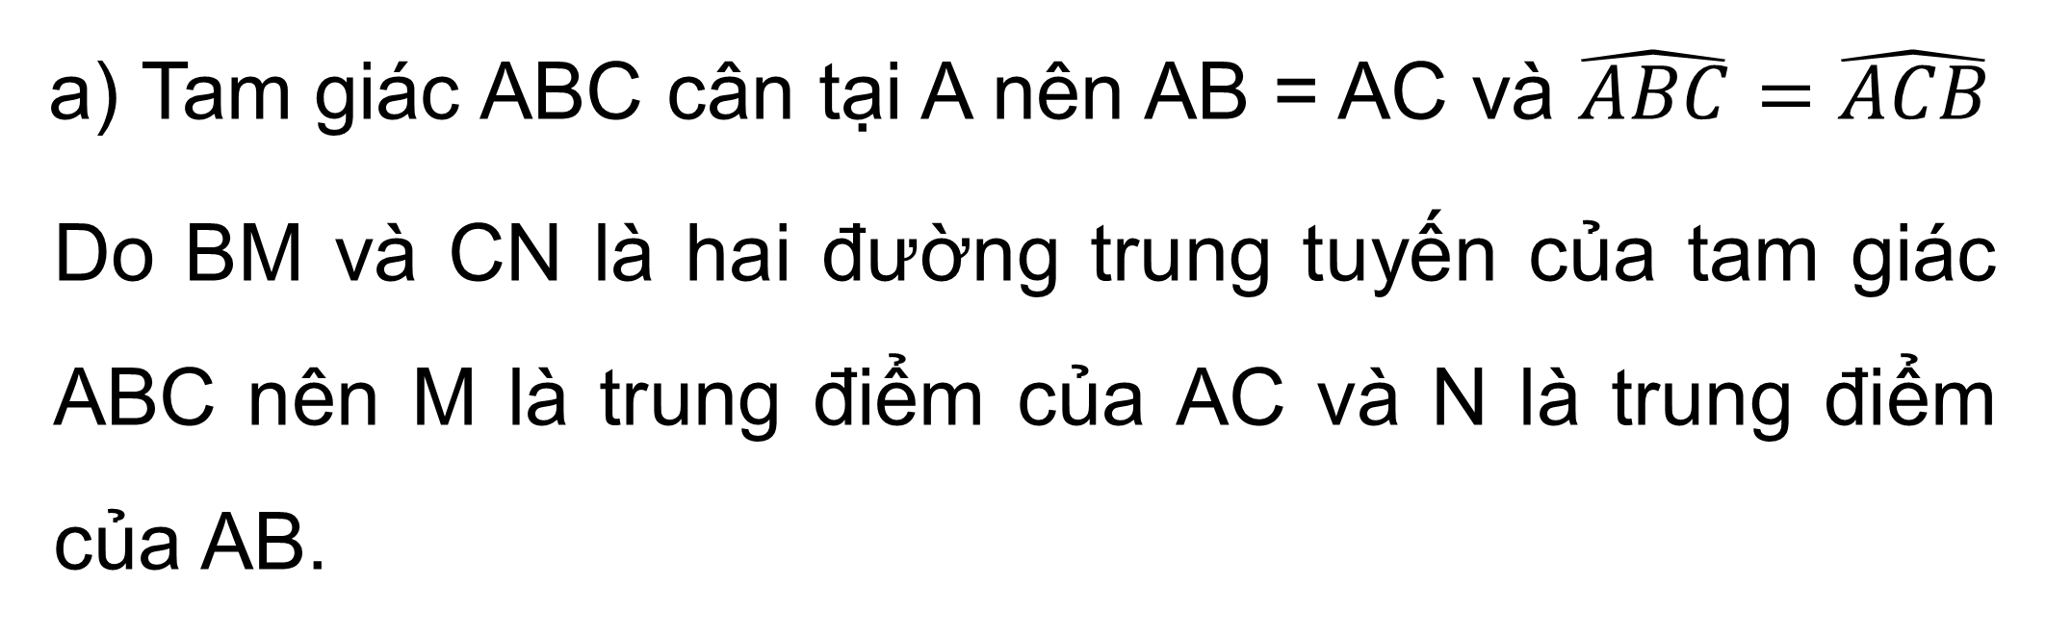
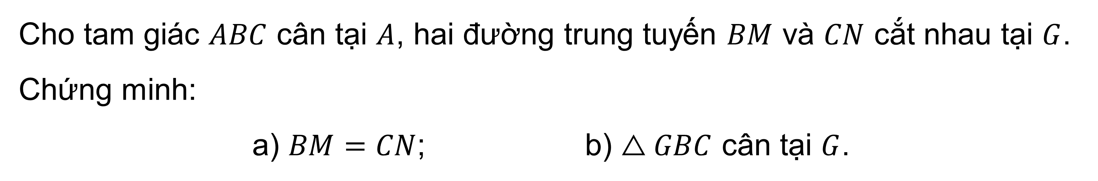
LUYỆN TẬP
Bài 2. (SGK – tr.107)
Cho tam giác $ABC$ cân tại $A$, hai đường trung tuyến $BM$ và $CN$ cắt nhau tại $G$. Chứng minh:
a) $BM=CN$; b) $△GBC$ cân tại $G$.
Giải
a) Tam giác ABC cân tại A nên AB = AC và $\hat{ABC}=\hat{ACB}$
Do BM và CN là hai đường trung tuyến của tam giác ABC nên M là trung điểm của AC và N là trung điểm của AB.

Slide 9
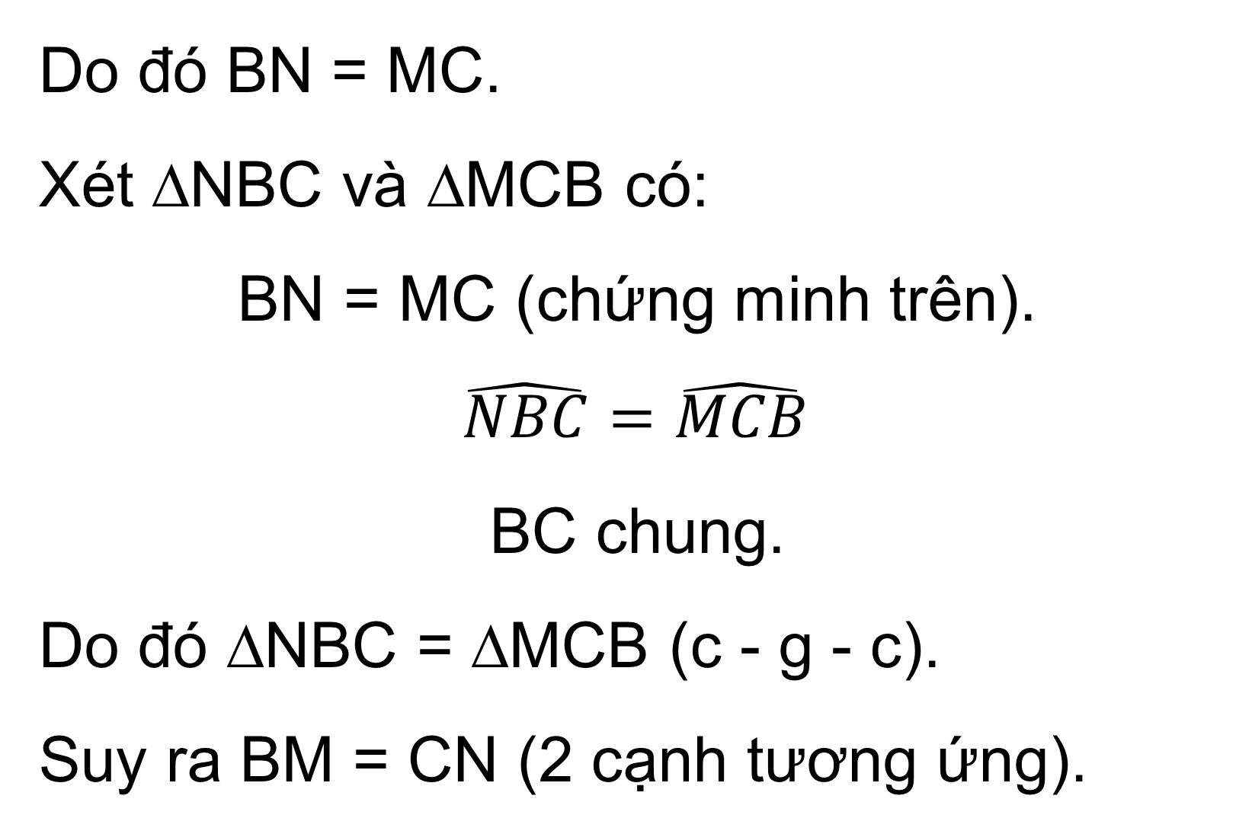
Giải
Do đó BN = MC.
Xét ∆NBC và ∆MCB có:
BN = MC (chứng minh trên).
$$\hat{NBC}=\hat{MCB}$$
BC chung.
Do đó ∆NBC = ∆MCB (c - g - c).
Suy ra BM = CN (2 cạnh tương ứng).

Slide 10
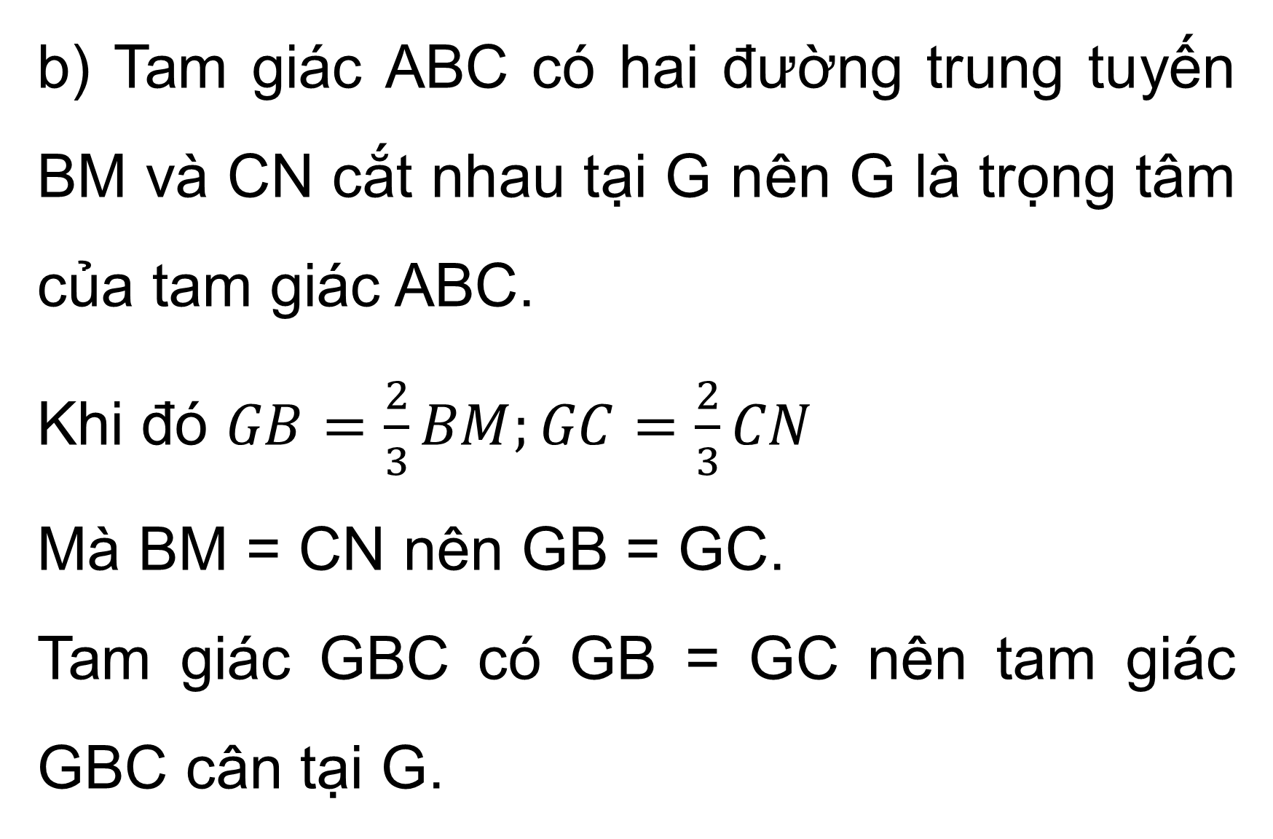
Giải
b) Tam giác ABC có hai đường trung tuyến BM và CN cắt nhau tại G nên G là trọng tâm của tam giác ABC.
Khi đó $GB=\frac{2}{3}BM;GC=\frac{2}{3}CN$
Mà BM = CN nên GB = GC.
Tam giác GBC có GB = GC nên tam giác GBC cân tại G.

Slide 11
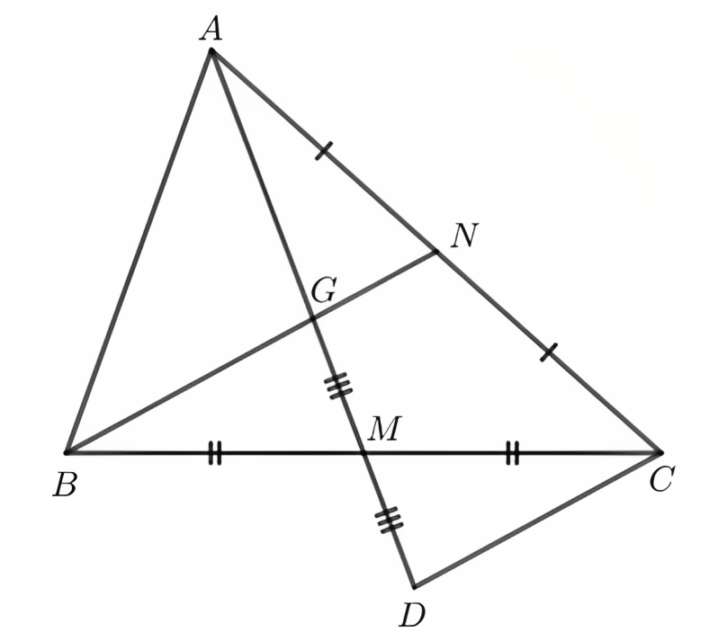

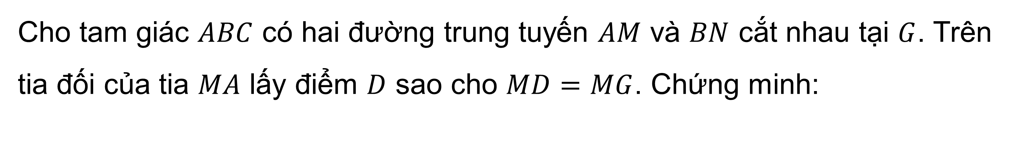
LUYỆN TẬP
Bài 3. (SGK – tr.107)
Cho tam giác $ABC$ có hai đường trung tuyến $AM$ và $BN$ cắt nhau tại $G$. Trên tia đối của tia $MA$ lấy điểm $D$ sao cho $MD=MG$. Chứng minh:
a) $GA=GD$; b) $△MBG=△MCD$ c) $CD=2GN$.

Slide 12
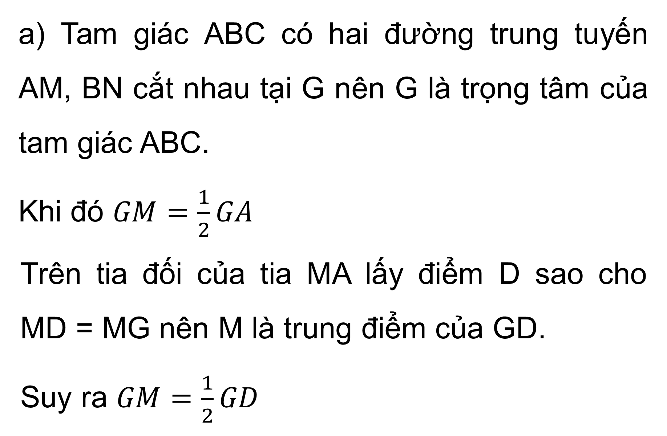
Giải
a) Tam giác ABC có hai đường trung tuyến AM, BN cắt nhau tại G nên G là trọng tâm của tam giác ABC.
Khi đó $GM=\frac{1}{2}GA$
Trên tia đối của tia MA lấy điểm D sao cho MD = MG nên M là trung điểm của GD.
Suy ra $GM=\frac{1}{2}GD$

Slide 13
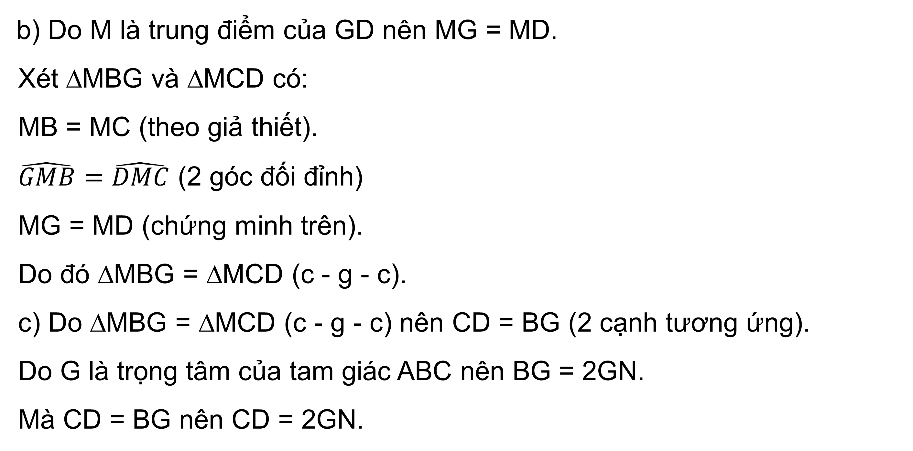
Giải
b) Do M là trung điểm của GD nên MG = MD.
Xét ∆MBG và ∆MCD có:
MB = MC (theo giả thiết).
$\hat{GMB}=\hat{DMC}$ (2 góc đối đỉnh)
MG = MD (chứng minh trên).
Do đó ∆MBG = ∆MCD (c - g - c).
c) Do ∆MBG = ∆MCD (c - g - c) nên CD = BG (2 cạnh tương ứng).
Do G là trọng tâm của tam giác ABC nên BG = 2GN.
Mà CD = BG nên CD = 2GN.

Slide 14
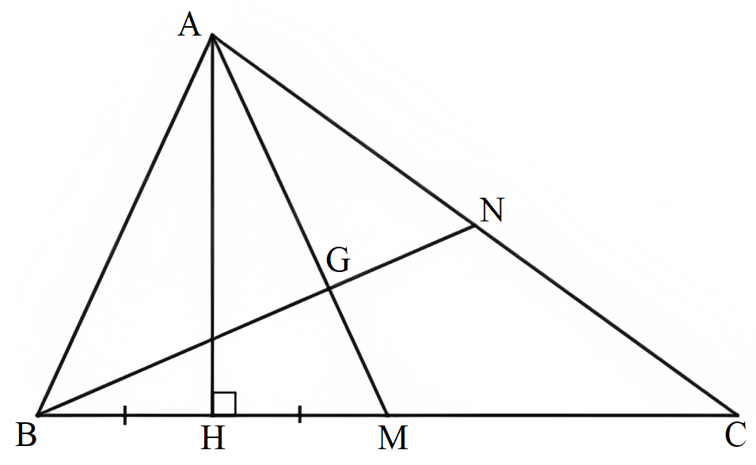

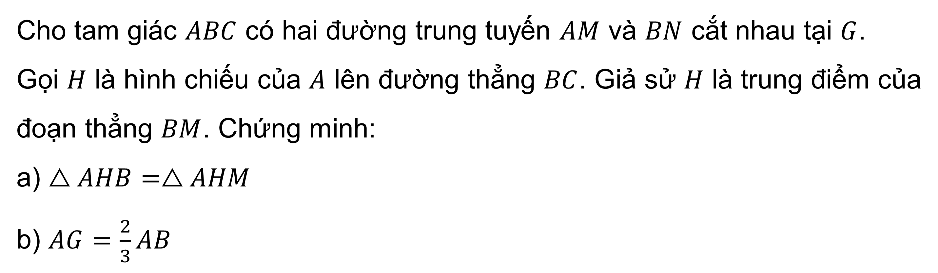
LUYỆN TẬP
Bài 4. (SGK – tr.107)
Cho tam giác $ABC$ có hai đường trung tuyến $AM$ và $BN$ cắt nhau tại $G$.
Gọi $H$ là hình chiếu của $A$ lên đường thẳng $BC$. Giả sử $H$ là trung điểm của đoạn thẳng $BM$. Chứng minh:
a) $△AHB=△AHM$
b) $AG=\frac{2}{3}AB$

Slide 15
Giải
a) Do H là hình chiếu của A trên BC nên AH ⊥ BC.
Xét ∆AHB vuông tại H và ∆AHM vuông tại H có:
AH chung.
HB = HM (theo giả thiết).
Do đó ∆AHB = ∆AHM (2 cạnh góc vuông).

Slide 16
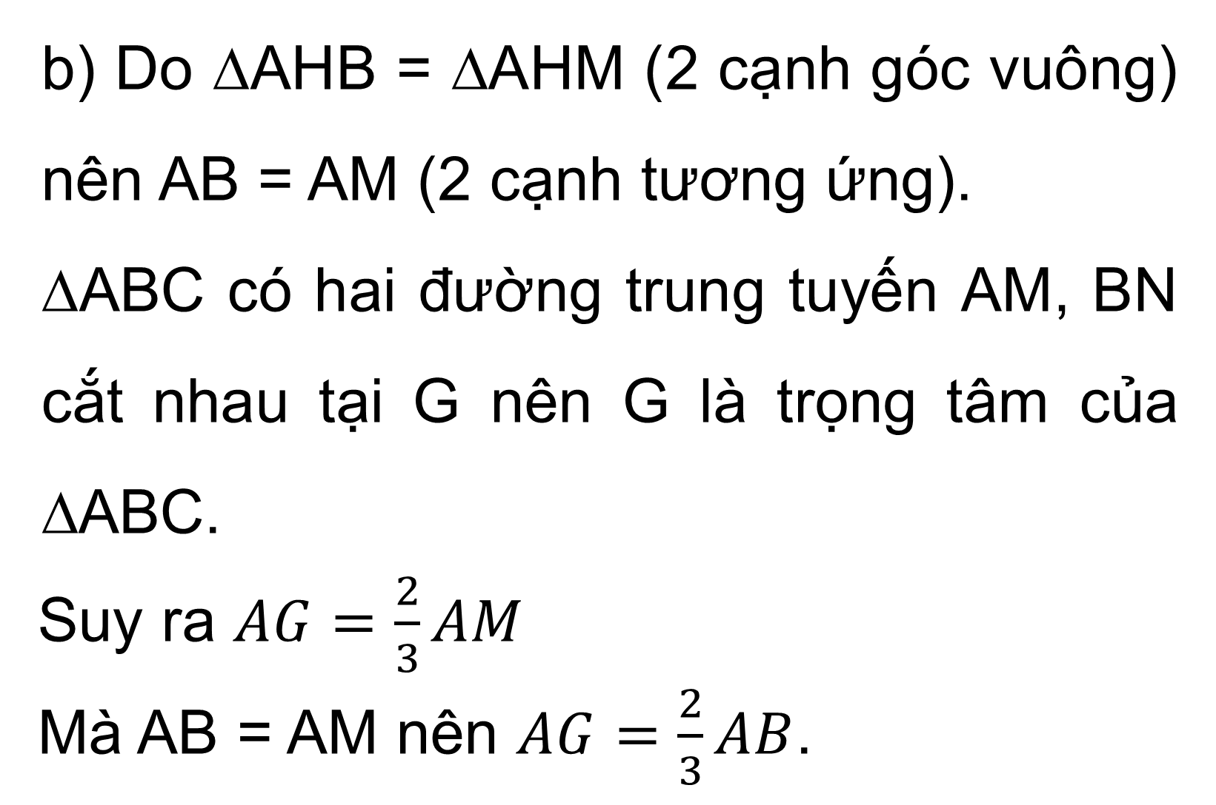
Giải
b) Do ∆AHB = ∆AHM (2 cạnh góc vuông) nên AB = AM (2 cạnh tương ứng).
∆ABC có hai đường trung tuyến AM, BN cắt nhau tại G nên G là trọng tâm của ∆ABC.
Suy ra $AG=\frac{2}{3}AM$
Mà AB = AM nên $AG=\frac{2}{3}AB$.

Slide 17
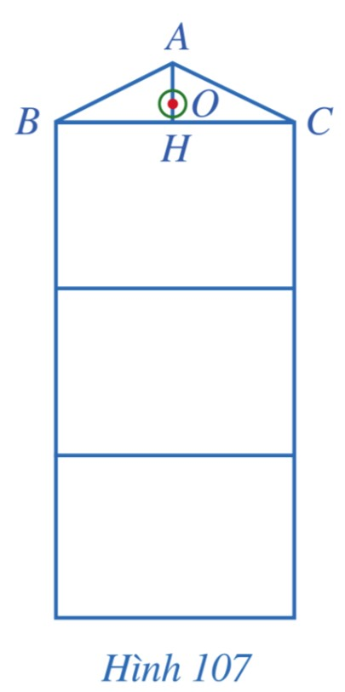
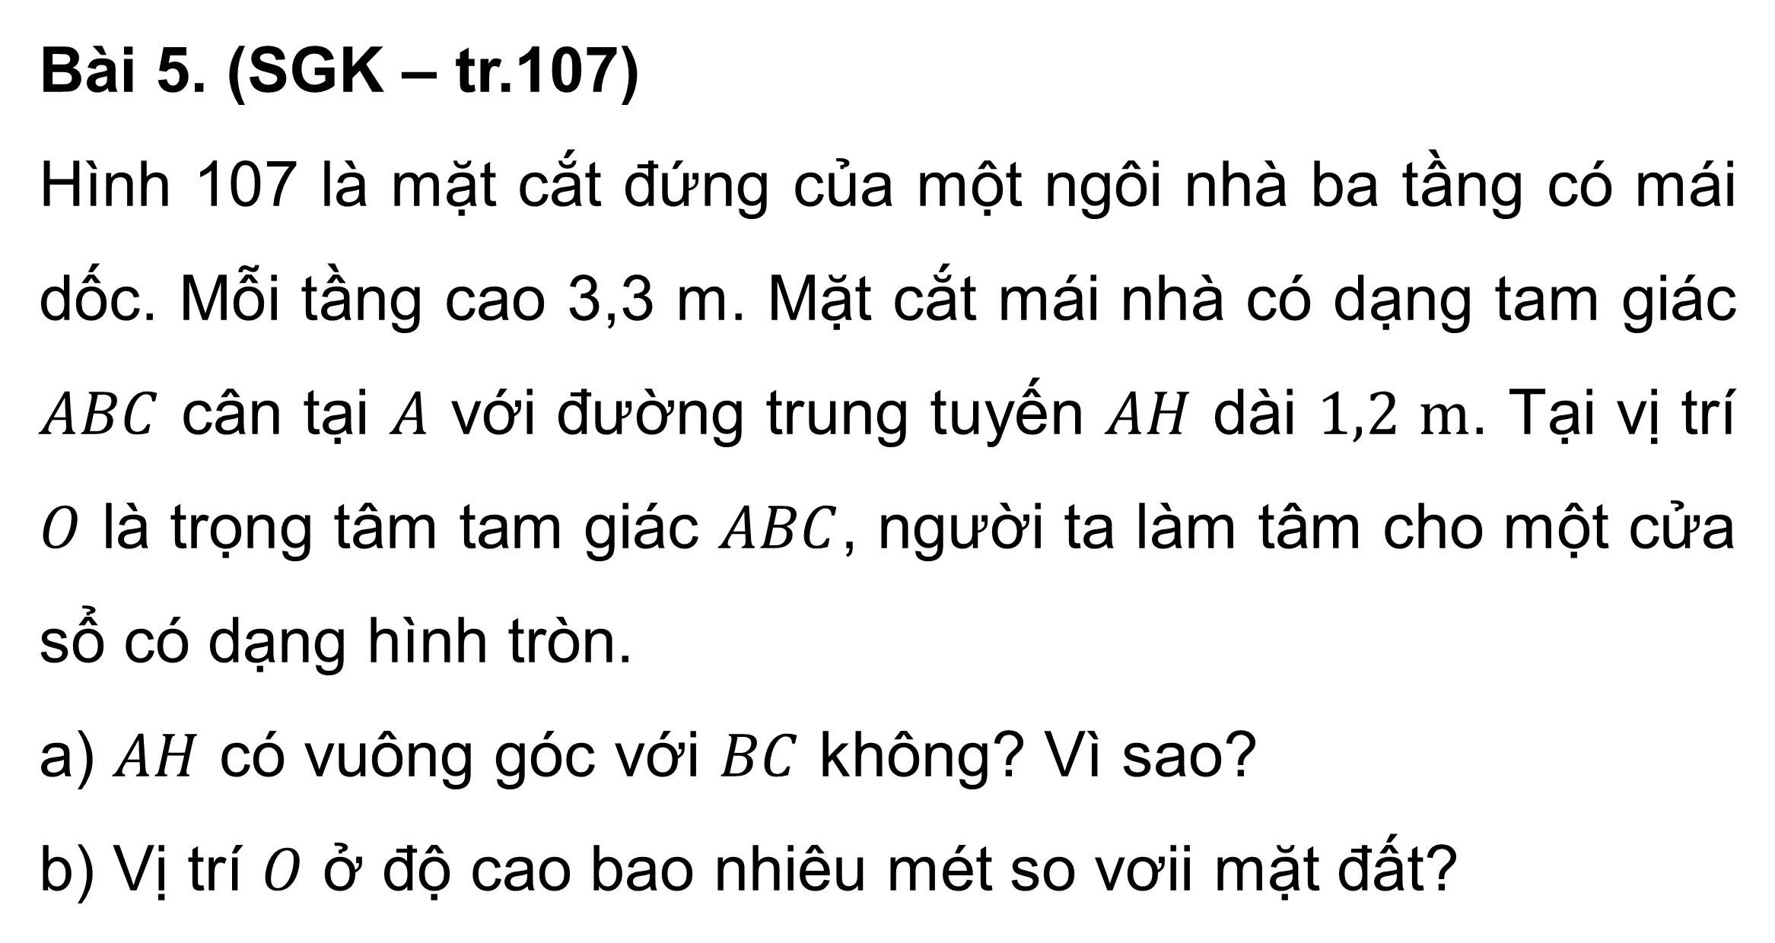
VẬN DỤNG
Bài 5. (SGK – tr.107)
Hình 107 là mặt cắt đứng của một ngôi nhà ba tầng có mái dốc. Mỗi tầng cao 3,3 m. Mặt cắt mái nhà có dạng tam giác $ABC$ cân tại $A$ với đường trung tuyến $AH$ dài $1,2 m$. Tại vị trí $O$ là trọng tâm tam giác $ABC$, người ta làm tâm cho một cửa sổ có dạng hình tròn.
a) $AH$ có vuông góc với $BC$ không? Vì sao?
b) Vị trí $O$ ở độ cao bao nhiêu mét so vơii mặt đất?

Slide 18

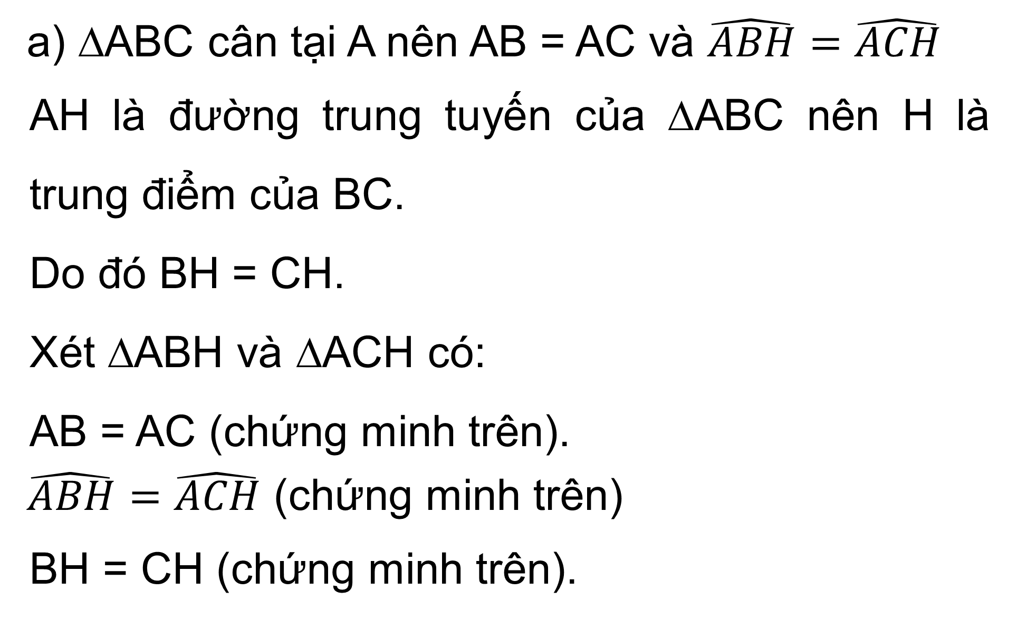
Giải
a) ∆ABC cân tại A nên AB = AC và $\hat{ABH}=\hat{ACH}$
AH là đường trung tuyến của ∆ABC nên H là trung điểm của BC.
Do đó BH = CH.
Xét ∆ABH và ∆ACH có:
AB = AC (chứng minh trên).
$\hat{ABH}=\hat{ACH}$ (chứng minh trên)
BH = CH (chứng minh trên).
Suy ra ∆ABH = ∆ACH (c - g - c).

Slide 19
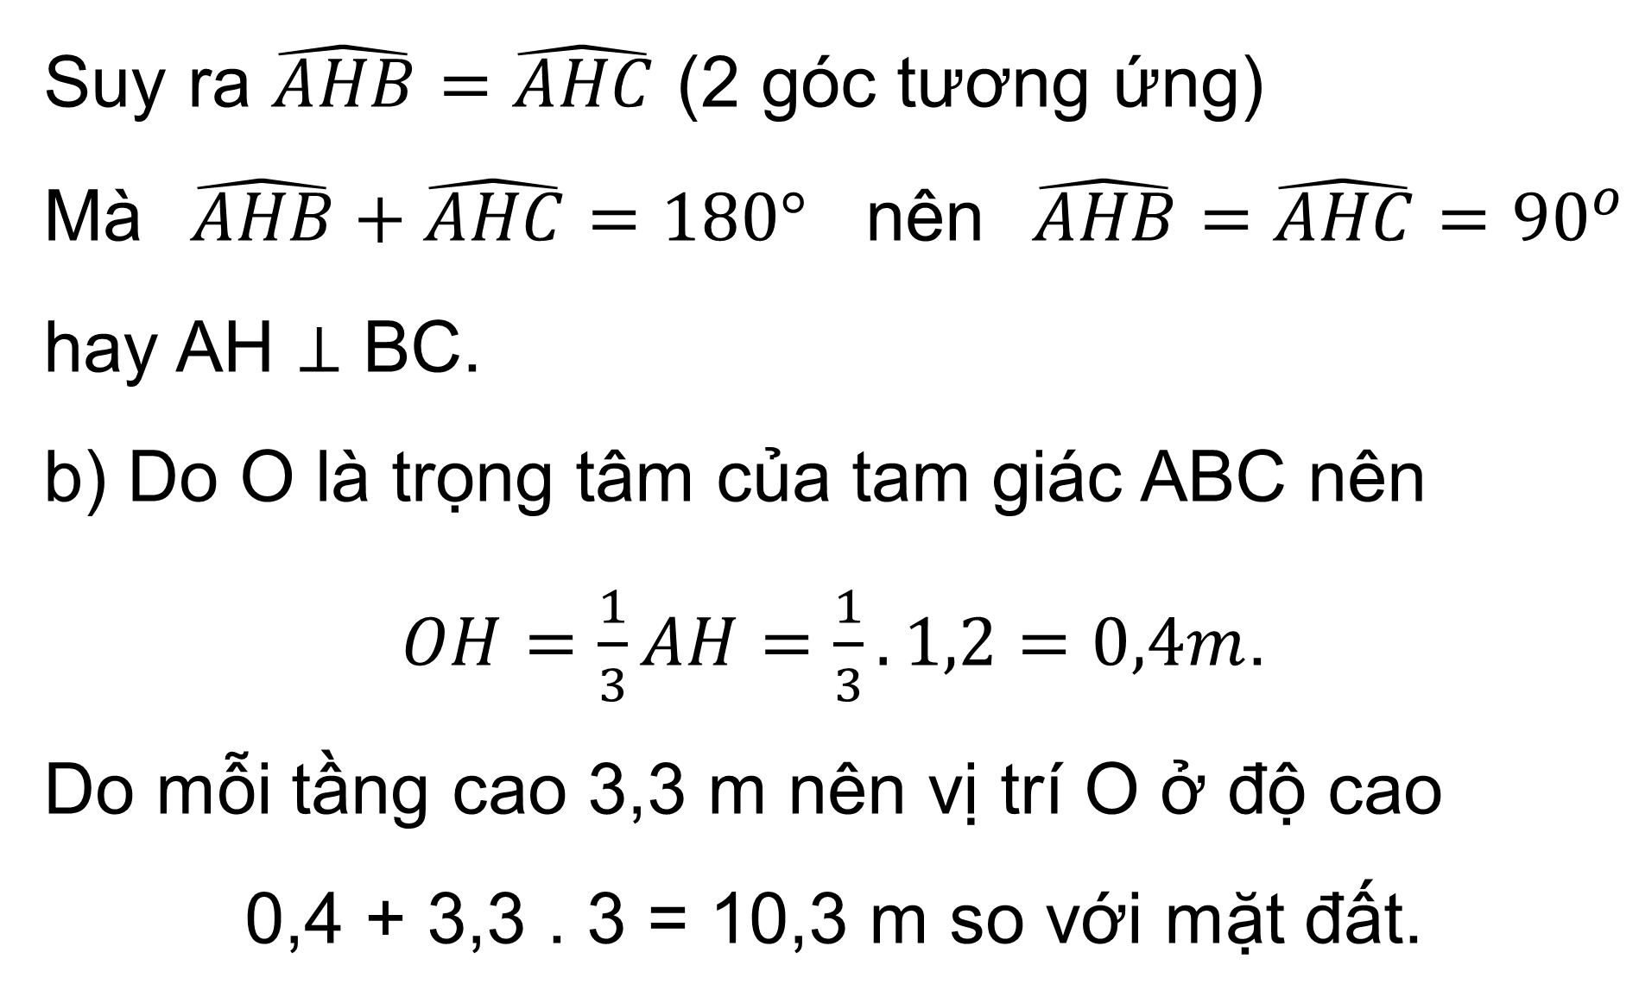
Giải
Suy ra $\hat{AHB}=\hat{AHC}$ (2 góc tương ứng)
Mà $\hat{AHB}+\hat{AHC}=180°$ nên $\hat{AHB}=\hat{AHC}=90^{o}$ hay AH ⊥ BC.
b) Do O là trọng tâm của tam giác ABC nên
$OH=\frac{1}{3}AH=\frac{1}{3}.1,2=0,4m$.
Do mỗi tầng cao 3,3 m nên vị trí O ở độ cao
0,4 + 3,3 . 3 = 10,3 m so với mặt đất.

Slide 20

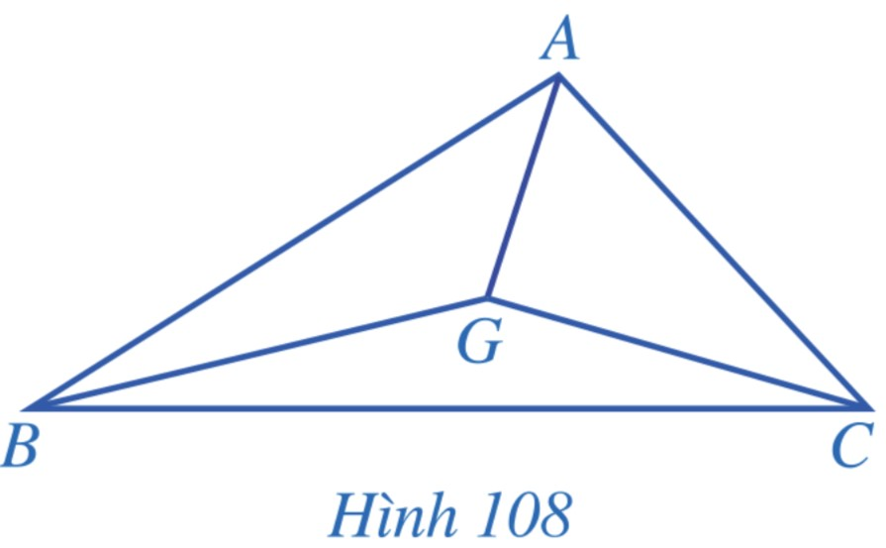

CÓ THỂ EM CHƯA BIẾT
Tính chất khác của trọng tâm tam giác.
Nếu nối ba đỉnh của tam giác ABC với trọng tâm G của tam giác đó thì tam giác ABC chia thành ba tam giác nhỏ GAB, GCA, GBC có diện tích bằng nhau.
Điểm đặt G làm cho miếng bìa hình tam giác giữ thăng bằng trên đầu ngón tay (trong phần mở đầu bài học) chính là trọng tâm tam giác đó.

Slide 21
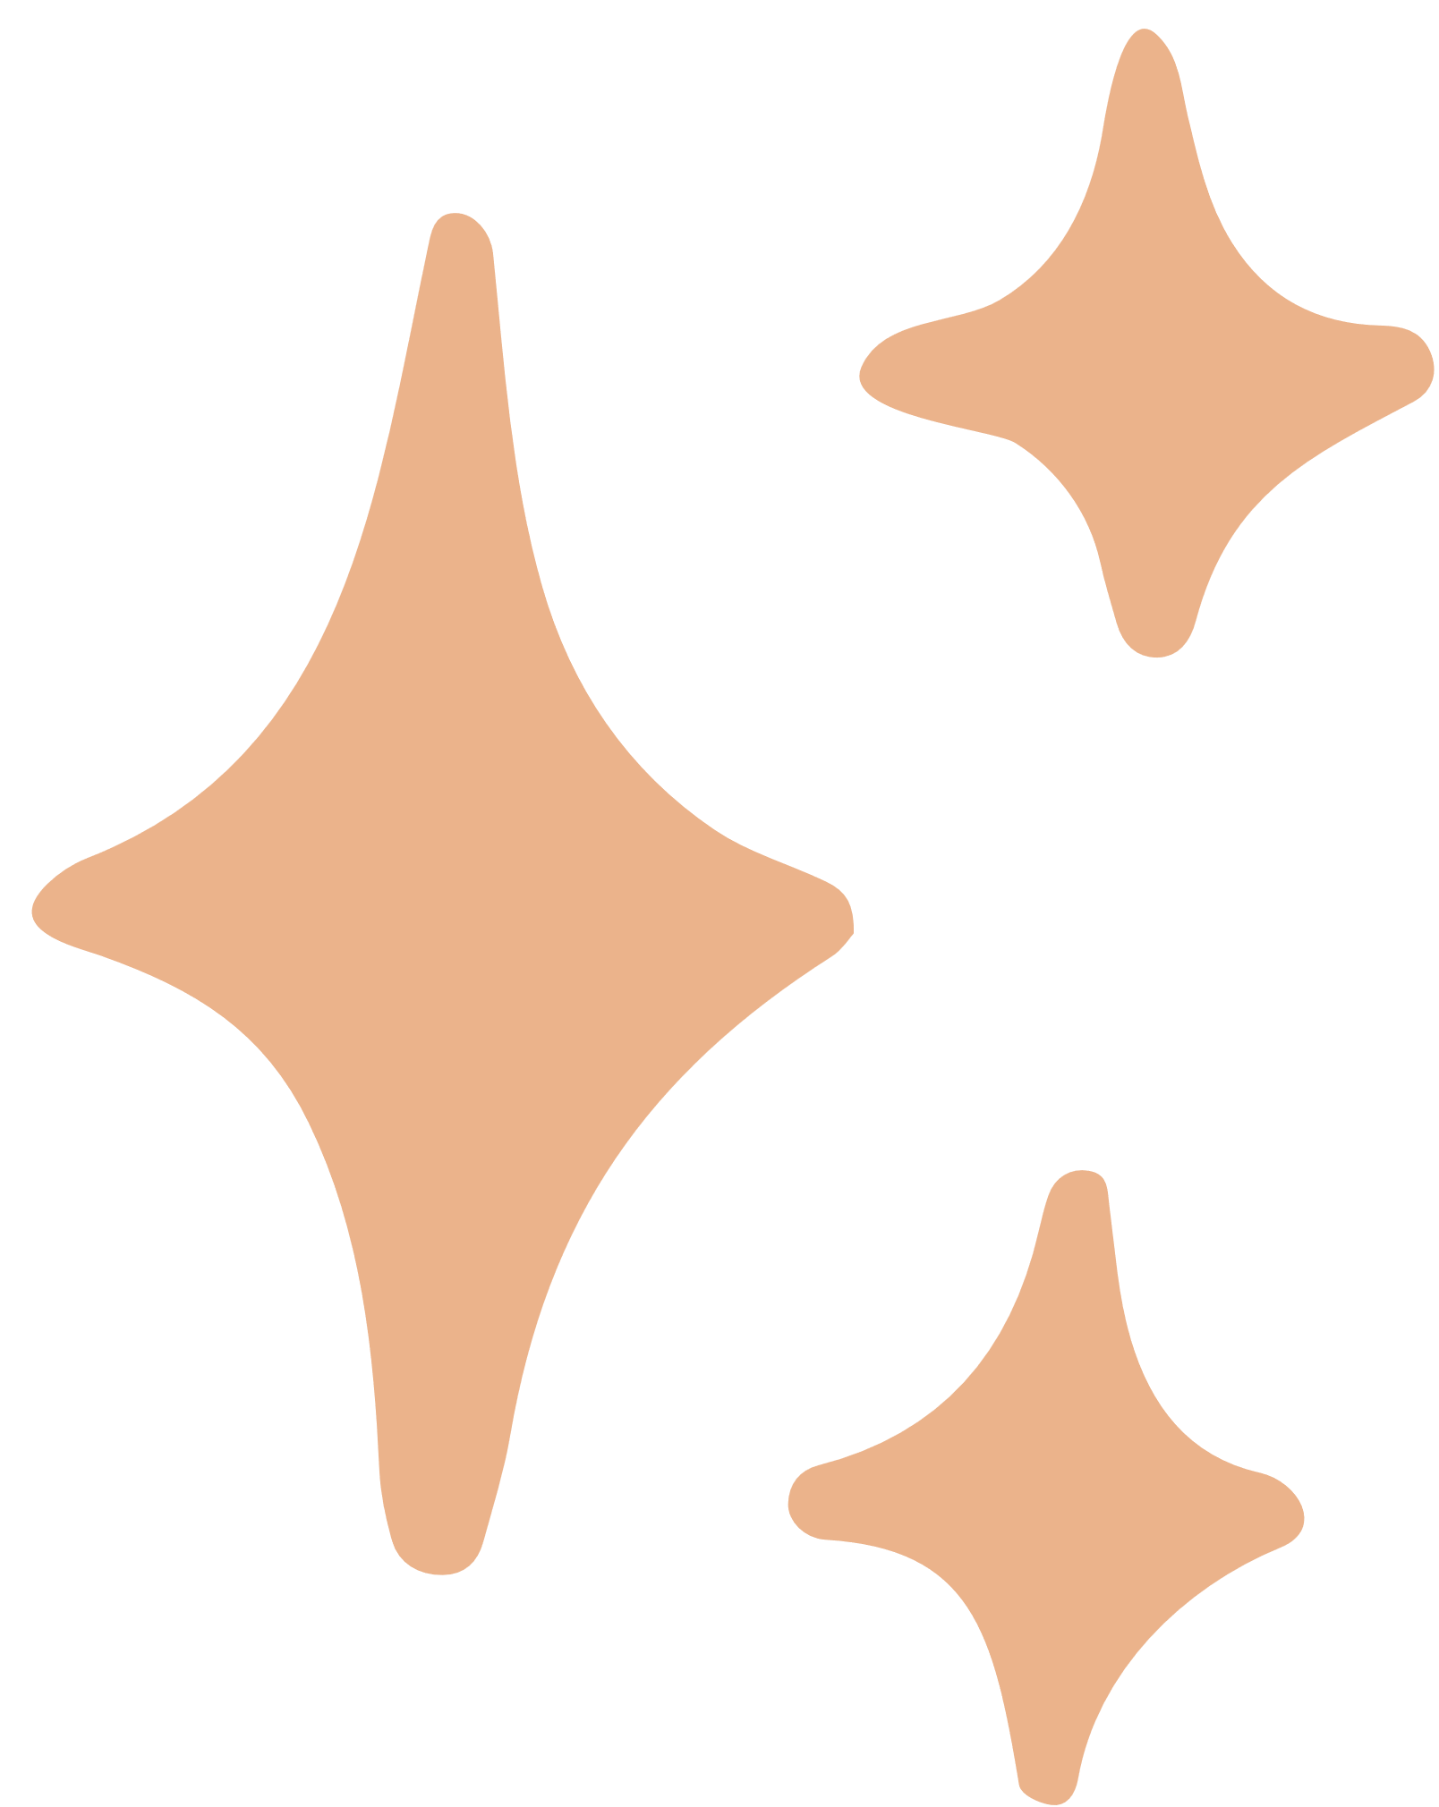

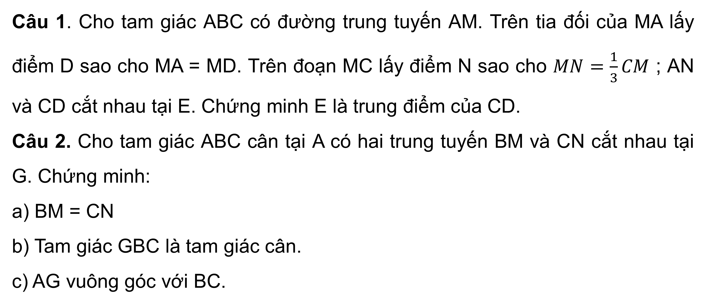
BÀI TẬP VỀ NHÀ
Câu 1. Cho tam giác ABC có đường trung tuyến AM. Trên tia đối của MA lấy điểm D sao cho MA = MD. Trên đoạn MC lấy điểm N sao cho $MN=\frac{1}{3}CM$ ; AN và CD cắt nhau tại E. Chứng minh E là trung điểm của CD.
Câu 2. Cho tam giác ABC cân tại A có hai trung tuyến BM và CN cắt nhau tại G. Chứng minh:
a) BM = CN
b) Tam giác GBC là tam giác cân.
c) AG vuông góc với BC.

Slide 22

BÀI TẬP VỀ NHÀ
Câu 3. Chứng minh kết quả tính chất đầu tiên của trọng tâm được nêu trong phần Có thể em chưa biết (SGK -tr107) :
Nếu nối ba đỉnh của tam giác ABC với trọng tâm G của tam giác đó thì tam giác ABC chia thành ba tam giác nhỏ GAB, GCA, GBC có diện tích bằng nhau.

Slide 23
HƯỚNG DẪN VỀ NHÀ
* Chuẩn bị trước
"Bài 11: Tính chất ba đường phân giác của tam giác"
* Ghi nhớ
kiến thức trong bài.
* Hoàn thành các bài tập trong SBT.

Slide 24
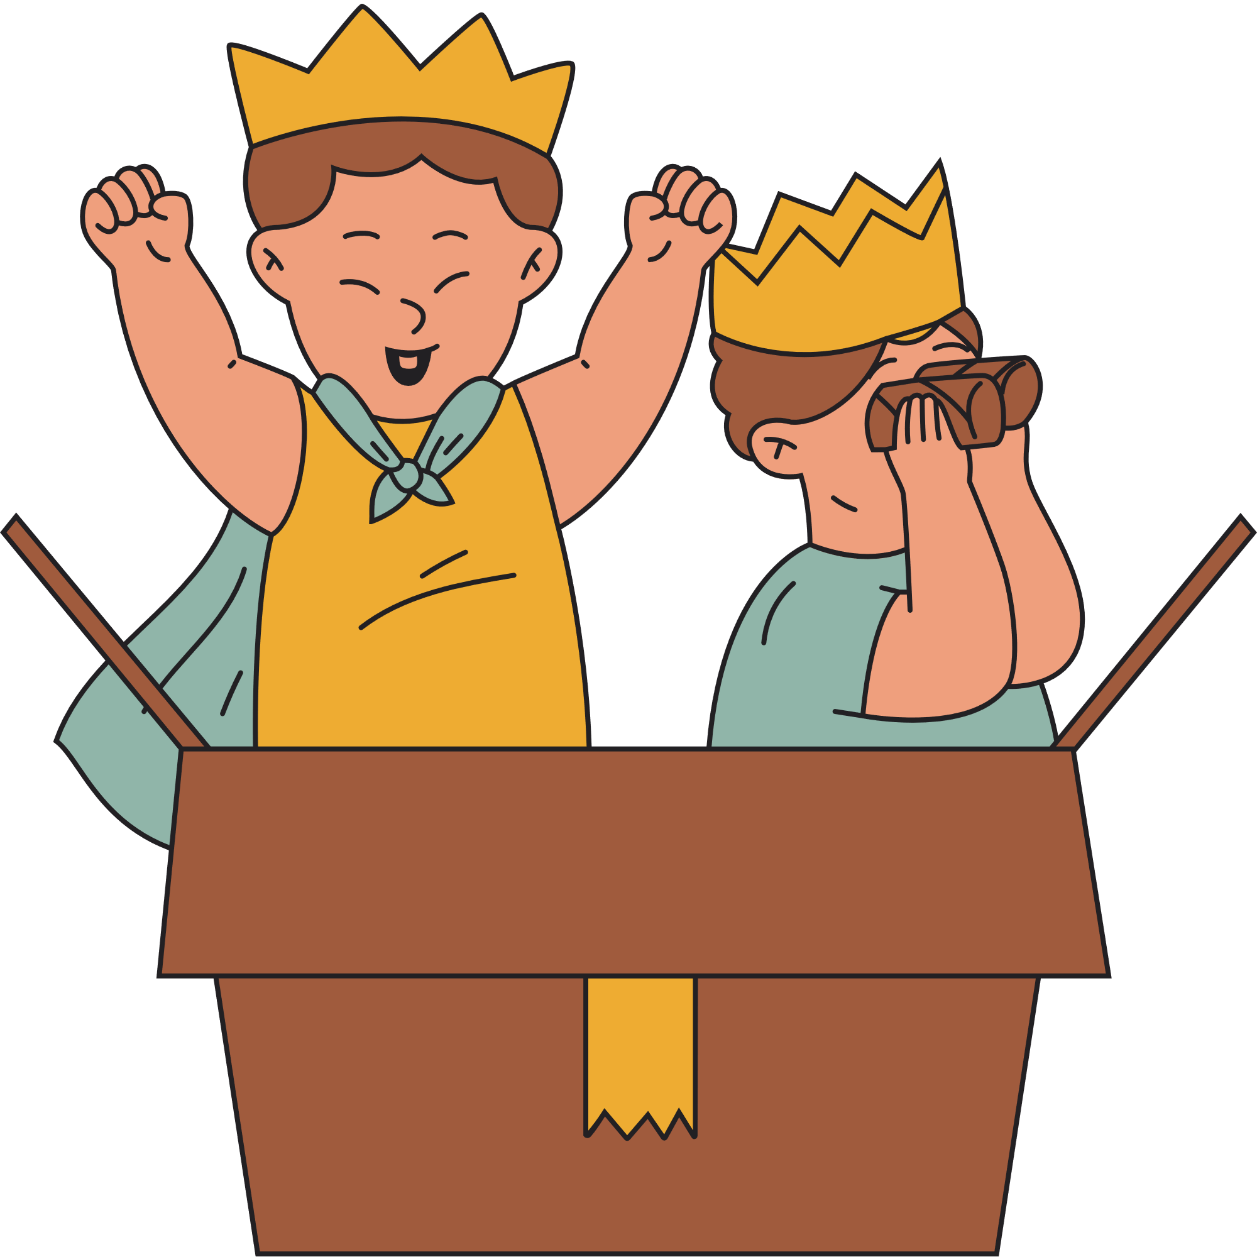


CẢM ƠN CÁC EM ĐÃ CHÚ Ý
LẮNG NGHE BÀI GIẢNG!

